Slide 1
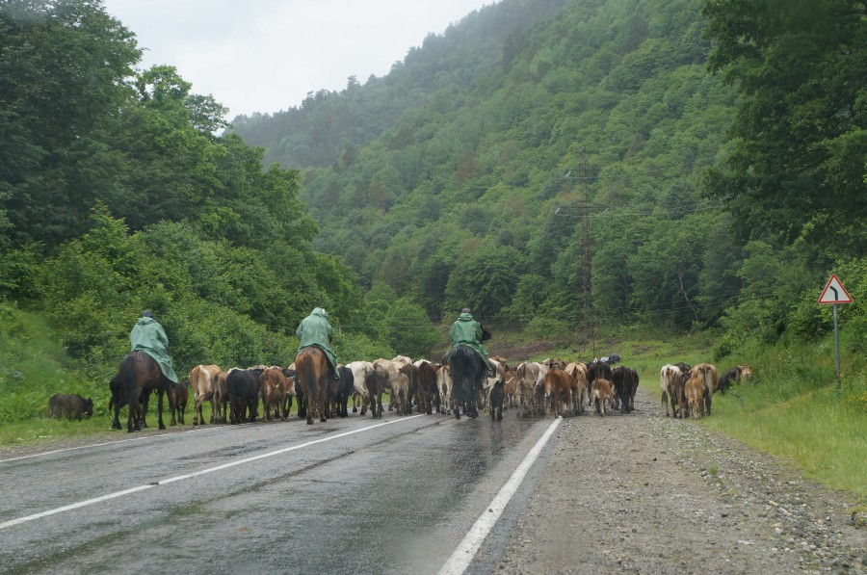

Slide 2
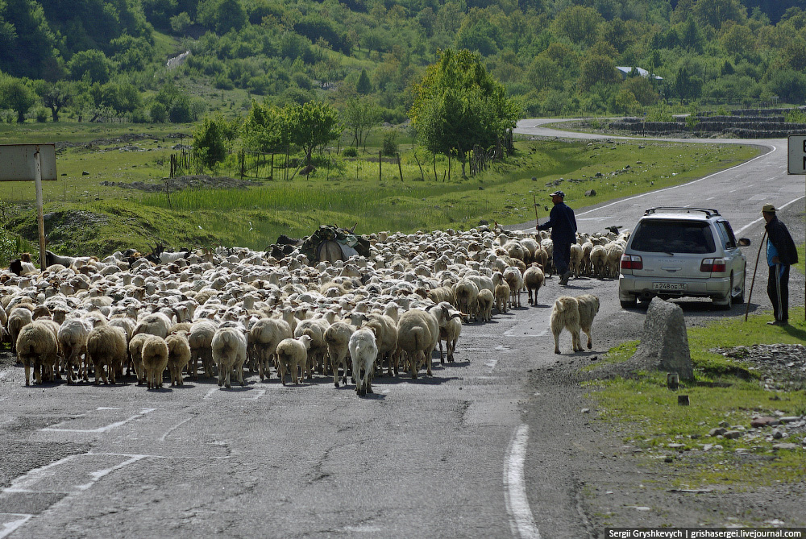
7.1. Керувати гужовим транспортом та переганяти тварин по дорозі
дозволяється особам, не молодшим 14-річного віку.
Notes:
Мені тринадцятий минало. Я пас ягнята за селом.
Чи то так сонечко сіяло, Чи так мені чого було?
Минимальный возраст в 14 лет для лиц, указанных в данном пункте Правил, обусловлен особенностью развития детей. Именно к 14 годам среднестатистические дети получают основополагающие знания и навыки, формирующие у них общие представления о порядке движения как по проезжей части, так и за ее пределами.

Slide 3
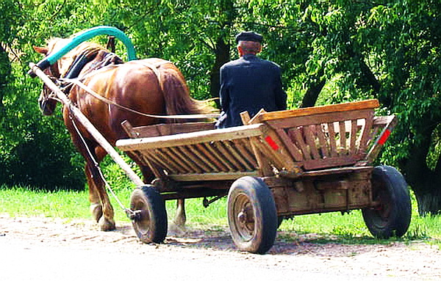

7.2. Гужовий віз (сани) повинен бути обладнаний світлоповертачами:
спереду білого кольору, позаду — червоного.
Notes:
7.2. Использование светоотражателей на гужевых повозках (санях) позволяет своевременно распознать эту категорию участников дорожного движения и обеспечить безопасность их движения в пределах проезжей части.
7.3. Поскольку в темное время суток и в условиях недостаточной видимости другим водителям сложно определить в пределах проезжей части гужевую повозку, Правилами дорожного движения предписывается установка на гужевой транспорт фонарей: спереди - белого, сзади - красного цвета. Фонари необходимо устанавливать с левой стороны телеги (саней).

Slide 4
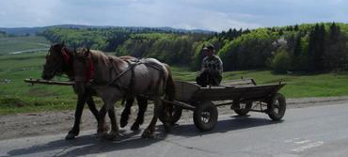
7.3. Для руху в темну пору доби та в умовах недостатньої видимості
на гужовому транспорті необхідно увімкнути ліхтарі:
спереду — білого кольору, позаду — червоного кольору,
що встановлюються з лівого боку воза (саней).
Notes:
7.2. Использование светоотражателей на гужевых повозках (санях) позволяет своевременно распознать эту категорию участников дорожного движения и обеспечить безопасность их движения в пределах проезжей части.
7.3. Поскольку в темное время суток и в условиях недостаточной видимости другим водителям сложно определить в пределах проезжей части гужевую повозку, Правилами дорожного движения предписывается установка на гужевой транспорт фонарей: спереди - белого, сзади - красного цвета. Фонари необходимо устанавливать с левой стороны телеги (саней).

Slide 5
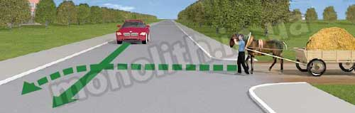
7.4. У разі виїзду на дорогу з прилеглої території або з другорядної дороги
в місцях з обмеженою оглядовістю водій воза (саней)
повинен вести тварину за вуздечку, повід.
Notes:
7.4. Поскольку непредсказуемое поведение животных в случае появления механических транспортных средств в местах с ограниченной обзорностью может создать опасность для движения и спровоцировать дорожно-транспортное происшествие, Правилами дорожного движения предусматривается особый порядок поведения лица, управляющего гужевым транспортном при выезде на дорогу с прилегающей территории или со второстепенной дороги.
7.5. Требования данного пункта Правил дорожного движения направлены на предотвращение травмирования пассажиров во время перевозки гужевым транспортом.
На гужевом транспорте запрещена перевозка людей таким образом, чтобы их части тела (руки или ноги) располагались за пределами повозки (саней).
При перевозке пассажиры должны сидеть внутри повозки (саней) или на специально оборудованных местах, если такие предусмотрены конструкцией повозки (саней).

Slide 6
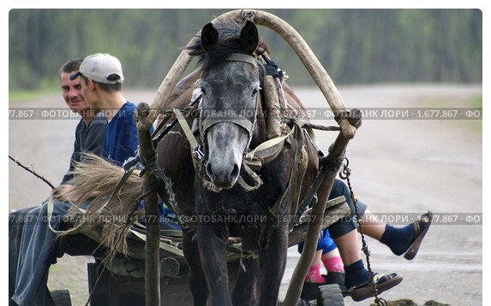
7.5. Перевозити людей гужовим транспортом дозволяється
за наявності умов, які б виключали можливість перебування пасажирів
за боковими та заднім габаритами транспортного засобу.
Notes:
7.4. Поскольку непредсказуемое поведение животных в случае появления механических транспортных средств в местах с ограниченной обзорностью может создать опасность для движения и спровоцировать дорожно-транспортное происшествие, Правилами дорожного движения предусматривается особый порядок поведения лица, управляющего гужевым транспортном при выезде на дорогу с прилегающей территории или со второстепенной дороги.
7.5. Требования данного пункта Правил дорожного движения направлены на предотвращение травмирования пассажиров во время перевозки гужевым транспортом.
На гужевом транспорте запрещена перевозка людей таким образом, чтобы их части тела (руки или ноги) располагались за пределами повозки (саней).
При перевозке пассажиры должны сидеть внутри повозки (саней) или на специально оборудованных местах, если такие предусмотрены конструкцией повозки (саней).

Slide 7
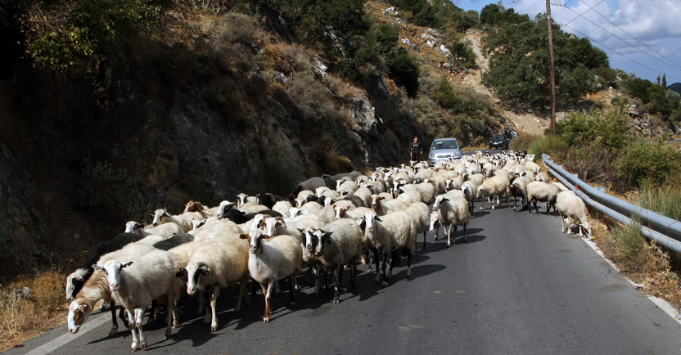
7.6. Переганяти стадо тварин по дорозі дозволяється лише
у світлу пору доби, при цьому залучається така кількість погоничів,
щоб можна було направляти тварин якомога ближче
до правого краю дороги і не створювати небезпеку
та перешкод іншим учасникам дорожнього руху.
Notes:
Данный пункт Правил дорожного движения предусматривает ряд мер, которые исключают возможность внезапного выхода домашних животных на проезжую часть перед движущимся по проезжей части или железной дороге транспортным средством.
При перегоне животных через железнодорожный переезд необходимо присутствие не менее трех погонщиков животных.
При переводе животных за повод или узду через железнодорожный переезд допускается переводить не более двух животных одним погонщиком (пункт 20.10 данных Правил).

Slide 8
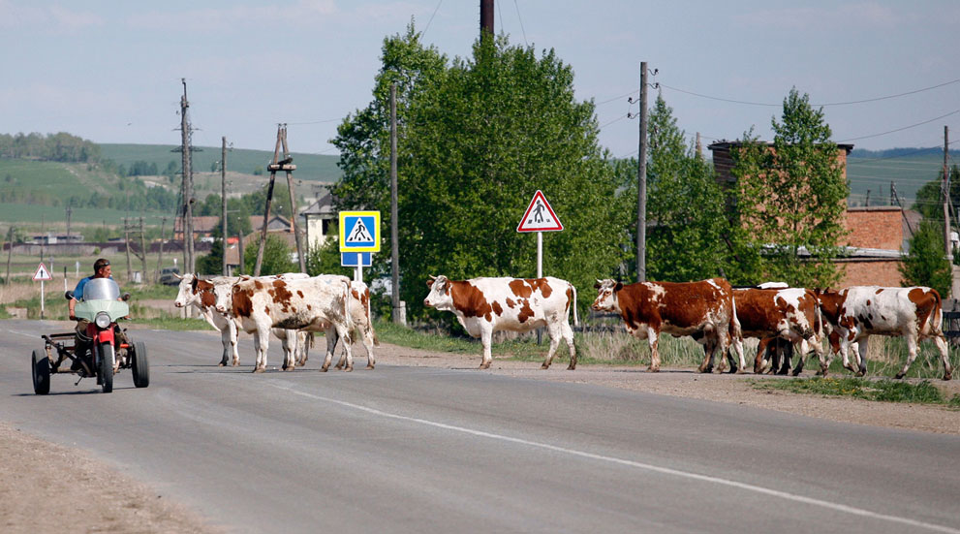
7.7. Особам, що керують гужовим транспортом, і погоничам тварин
забороняється:
а) рухатися по автомобільних дорогах державного значення
(за можливості рухатися автомобільними дорогами місцевого значення);
Notes:
А) Поскольку на таких дорогах действуют повышенные скоростные режимы движения механических транспортных средств, движение гужевых повозок (саней) и прогон скота по ним запрещены.
Б) Правилами дорожного движения не оговаривается техническое состояние гужевых повозок (саней), при котором может быть запрещена их эксплуатация, однако Правилами установлен запрет на их эксплуатацию без светоотражателей и без фонарей в темное время суток и в условиях недостаточной видимости (п. 7.2 и 7.3 данных Правил).
В) Поведение животных в пределах полосы отвода может быть непредсказуемым, поэтому оставлять их без присмотра или пасти Правилами дорожного движения категорически запрещено.
Полоса отвода автомобильной дороги - земельные участки (независимо от категории земель), которые предназначены для размещения конструктивных элементов автомобильной дороги, дорожных сооружений и на которых располагаются или могут располагаться объекты дорожного сервиса.
Г) Так как животные могут вынести грунт на дорогу с усовершенствованным покрытием, например, после дождя, что может спровоцировать возникновение дорожно-транспортного происшествия в результате увеличения тормозного пути транспортного средства или его заноса, погонщикам животных запрещается перегон скота по таким дорогам.
Ґ) В темное время суток и в условиях недостаточной видимости водителям механических транспортных средств, движущимся по проезжей части, тяжело распознать медленно передвигающихся домашних животных, поэтому Правилами дорожного движения категорически запрещено перегонять животных в такое время.
Д) Ввиду скорости и особенностей передвижения животных, погонщики при перегоне скота через железнодорожные пути и дороги с усовершенствованным покрытием обязаны пользоваться железнодорожными переездами или специальными скотопрогонами для обеспечения безопасности дорожного движения.
7.8. Лица, управляющие гужевым транспортом, и погонщики животных обязаны выполнять требования других пунктов данных Правил, касающиеся водителей и пешеходов и не противоречащие требованиям этого раздела.
Комментарии эксперта
Поскольку лица, управляющие гужевым транспортом, являются участниками дорожного движения, они обязаны выполнять все требования, предписанные в Правилах дорожного движения, которые не противоречат положениям, изложенным в разделе 7 данных Правил.

Slide 9
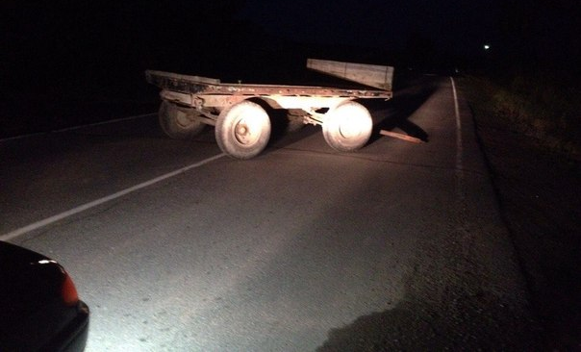
б) використовувати вози, не обладнані світлоповертачами,
без ліхтарів у темну пору доби та в умовах недостатньої видимості;
Notes:
А) Поскольку на таких дорогах действуют повышенные скоростные режимы движения механических транспортных средств, движение гужевых повозок (саней) и прогон скота по ним запрещены.
Б) Правилами дорожного движения не оговаривается техническое состояние гужевых повозок (саней), при котором может быть запрещена их эксплуатация, однако Правилами установлен запрет на их эксплуатацию без светоотражателей и без фонарей в темное время суток и в условиях недостаточной видимости (п. 7.2 и 7.3 данных Правил).
В) Поведение животных в пределах полосы отвода может быть непредсказуемым, поэтому оставлять их без присмотра или пасти Правилами дорожного движения категорически запрещено.
Полоса отвода автомобильной дороги - земельные участки (независимо от категории земель), которые предназначены для размещения конструктивных элементов автомобильной дороги, дорожных сооружений и на которых располагаются или могут располагаться объекты дорожного сервиса.
Г) Так как животные могут вынести грунт на дорогу с усовершенствованным покрытием, например, после дождя, что может спровоцировать возникновение дорожно-транспортного происшествия в результате увеличения тормозного пути транспортного средства или его заноса, погонщикам животных запрещается перегон скота по таким дорогам.
Ґ) В темное время суток и в условиях недостаточной видимости водителям механических транспортных средств, движущимся по проезжей части, тяжело распознать медленно передвигающихся домашних животных, поэтому Правилами дорожного движения категорически запрещено перегонять животных в такое время.
Д) Ввиду скорости и особенностей передвижения животных, погонщики при перегоне скота через железнодорожные пути и дороги с усовершенствованным покрытием обязаны пользоваться железнодорожными переездами или специальными скотопрогонами для обеспечения безопасности дорожного движения.
7.8. Лица, управляющие гужевым транспортом, и погонщики животных обязаны выполнять требования других пунктов данных Правил, касающиеся водителей и пешеходов и не противоречащие требованиям этого раздела.
Комментарии эксперта
Поскольку лица, управляющие гужевым транспортом, являются участниками дорожного движения, они обязаны выполнять все требования, предписанные в Правилах дорожного движения, которые не противоречат положениям, изложенным в разделе 7 данных Правил.

Slide 10
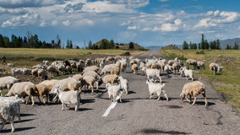
в) залишати на смузі відведення дороги тварин
без нагляду та випасати їх;
Notes:
А) Поскольку на таких дорогах действуют повышенные скоростные режимы движения механических транспортных средств, движение гужевых повозок (саней) и прогон скота по ним запрещены.
Б) Правилами дорожного движения не оговаривается техническое состояние гужевых повозок (саней), при котором может быть запрещена их эксплуатация, однако Правилами установлен запрет на их эксплуатацию без светоотражателей и без фонарей в темное время суток и в условиях недостаточной видимости (п. 7.2 и 7.3 данных Правил).
В) Поведение животных в пределах полосы отвода может быть непредсказуемым, поэтому оставлять их без присмотра или пасти Правилами дорожного движения категорически запрещено.
Полоса отвода автомобильной дороги - земельные участки (независимо от категории земель), которые предназначены для размещения конструктивных элементов автомобильной дороги, дорожных сооружений и на которых располагаются или могут располагаться объекты дорожного сервиса.
Г) Так как животные могут вынести грунт на дорогу с усовершенствованным покрытием, например, после дождя, что может спровоцировать возникновение дорожно-транспортного происшествия в результате увеличения тормозного пути транспортного средства или его заноса, погонщикам животных запрещается перегон скота по таким дорогам.
Ґ) В темное время суток и в условиях недостаточной видимости водителям механических транспортных средств, движущимся по проезжей части, тяжело распознать медленно передвигающихся домашних животных, поэтому Правилами дорожного движения категорически запрещено перегонять животных в такое время.
Д) Ввиду скорости и особенностей передвижения животных, погонщики при перегоне скота через железнодорожные пути и дороги с усовершенствованным покрытием обязаны пользоваться железнодорожными переездами или специальными скотопрогонами для обеспечения безопасности дорожного движения.
7.8. Лица, управляющие гужевым транспортом, и погонщики животных обязаны выполнять требования других пунктов данных Правил, касающиеся водителей и пешеходов и не противоречащие требованиям этого раздела.
Комментарии эксперта
Поскольку лица, управляющие гужевым транспортом, являются участниками дорожного движения, они обязаны выполнять все требования, предписанные в Правилах дорожного движения, которые не противоречат положениям, изложенным в разделе 7 данных Правил.

Slide 11
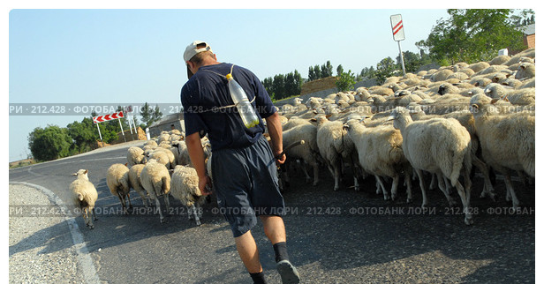
г) вести тварин по дорогах з удосконаленим покриттям,
якщо поруч є інші дороги;
Notes:
А) Поскольку на таких дорогах действуют повышенные скоростные режимы движения механических транспортных средств, движение гужевых повозок (саней) и прогон скота по ним запрещены.
Б) Правилами дорожного движения не оговаривается техническое состояние гужевых повозок (саней), при котором может быть запрещена их эксплуатация, однако Правилами установлен запрет на их эксплуатацию без светоотражателей и без фонарей в темное время суток и в условиях недостаточной видимости (п. 7.2 и 7.3 данных Правил).
В) Поведение животных в пределах полосы отвода может быть непредсказуемым, поэтому оставлять их без присмотра или пасти Правилами дорожного движения категорически запрещено.
Полоса отвода автомобильной дороги - земельные участки (независимо от категории земель), которые предназначены для размещения конструктивных элементов автомобильной дороги, дорожных сооружений и на которых располагаются или могут располагаться объекты дорожного сервиса.
Г) Так как животные могут вынести грунт на дорогу с усовершенствованным покрытием, например, после дождя, что может спровоцировать возникновение дорожно-транспортного происшествия в результате увеличения тормозного пути транспортного средства или его заноса, погонщикам животных запрещается перегон скота по таким дорогам.
Ґ) В темное время суток и в условиях недостаточной видимости водителям механических транспортных средств, движущимся по проезжей части, тяжело распознать медленно передвигающихся домашних животных, поэтому Правилами дорожного движения категорически запрещено перегонять животных в такое время.
Д) Ввиду скорости и особенностей передвижения животных, погонщики при перегоне скота через железнодорожные пути и дороги с усовершенствованным покрытием обязаны пользоваться железнодорожными переездами или специальными скотопрогонами для обеспечения безопасности дорожного движения.
7.8. Лица, управляющие гужевым транспортом, и погонщики животных обязаны выполнять требования других пунктов данных Правил, касающиеся водителей и пешеходов и не противоречащие требованиям этого раздела.
Комментарии эксперта
Поскольку лица, управляющие гужевым транспортом, являются участниками дорожного движения, они обязаны выполнять все требования, предписанные в Правилах дорожного движения, которые не противоречат положениям, изложенным в разделе 7 данных Правил.

Slide 12
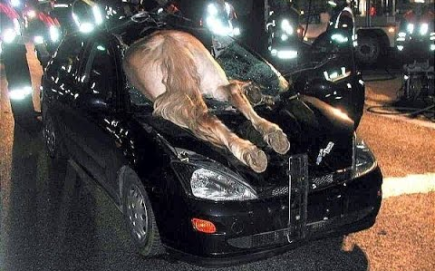
ґ) переганяти тварин по дорогах у темну пору доби
та в умовах недостатньої видимості;
Notes:
А) Поскольку на таких дорогах действуют повышенные скоростные режимы движения механических транспортных средств, движение гужевых повозок (саней) и прогон скота по ним запрещены.
Б) Правилами дорожного движения не оговаривается техническое состояние гужевых повозок (саней), при котором может быть запрещена их эксплуатация, однако Правилами установлен запрет на их эксплуатацию без светоотражателей и без фонарей в темное время суток и в условиях недостаточной видимости (п. 7.2 и 7.3 данных Правил).
В) Поведение животных в пределах полосы отвода может быть непредсказуемым, поэтому оставлять их без присмотра или пасти Правилами дорожного движения категорически запрещено.
Полоса отвода автомобильной дороги - земельные участки (независимо от категории земель), которые предназначены для размещения конструктивных элементов автомобильной дороги, дорожных сооружений и на которых располагаются или могут располагаться объекты дорожного сервиса.
Г) Так как животные могут вынести грунт на дорогу с усовершенствованным покрытием, например, после дождя, что может спровоцировать возникновение дорожно-транспортного происшествия в результате увеличения тормозного пути транспортного средства или его заноса, погонщикам животных запрещается перегон скота по таким дорогам.
Ґ) В темное время суток и в условиях недостаточной видимости водителям механических транспортных средств, движущимся по проезжей части, тяжело распознать медленно передвигающихся домашних животных, поэтому Правилами дорожного движения категорически запрещено перегонять животных в такое время.
Д) Ввиду скорости и особенностей передвижения животных, погонщики при перегоне скота через железнодорожные пути и дороги с усовершенствованным покрытием обязаны пользоваться железнодорожными переездами или специальными скотопрогонами для обеспечения безопасности дорожного движения.
7.8. Лица, управляющие гужевым транспортом, и погонщики животных обязаны выполнять требования других пунктов данных Правил, касающиеся водителей и пешеходов и не противоречащие требованиям этого раздела.
Комментарии эксперта
Поскольку лица, управляющие гужевым транспортом, являются участниками дорожного движения, они обязаны выполнять все требования, предписанные в Правилах дорожного движения, которые не противоречат положениям, изложенным в разделе 7 данных Правил.

Slide 13
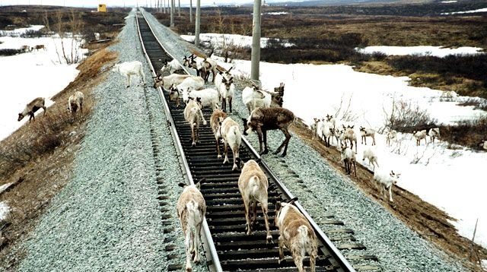
д) переганяти тварин через залізничні колії
і дороги з удосконаленим покриттям
поза спеціально відведеними місцями.
Notes:
А) Поскольку на таких дорогах действуют повышенные скоростные режимы движения механических транспортных средств, движение гужевых повозок (саней) и прогон скота по ним запрещены.
Б) Правилами дорожного движения не оговаривается техническое состояние гужевых повозок (саней), при котором может быть запрещена их эксплуатация, однако Правилами установлен запрет на их эксплуатацию без светоотражателей и без фонарей в темное время суток и в условиях недостаточной видимости (п. 7.2 и 7.3 данных Правил).
В) Поведение животных в пределах полосы отвода может быть непредсказуемым, поэтому оставлять их без присмотра или пасти Правилами дорожного движения категорически запрещено.
Полоса отвода автомобильной дороги - земельные участки (независимо от категории земель), которые предназначены для размещения конструктивных элементов автомобильной дороги, дорожных сооружений и на которых располагаются или могут располагаться объекты дорожного сервиса.
Г) Так как животные могут вынести грунт на дорогу с усовершенствованным покрытием, например, после дождя, что может спровоцировать возникновение дорожно-транспортного происшествия в результате увеличения тормозного пути транспортного средства или его заноса, погонщикам животных запрещается перегон скота по таким дорогам.
Ґ) В темное время суток и в условиях недостаточной видимости водителям механических транспортных средств, движущимся по проезжей части, тяжело распознать медленно передвигающихся домашних животных, поэтому Правилами дорожного движения категорически запрещено перегонять животных в такое время.
Д) Ввиду скорости и особенностей передвижения животных, погонщики при перегоне скота через железнодорожные пути и дороги с усовершенствованным покрытием обязаны пользоваться железнодорожными переездами или специальными скотопрогонами для обеспечения безопасности дорожного движения.
7.8. Лица, управляющие гужевым транспортом, и погонщики животных обязаны выполнять требования других пунктов данных Правил, касающиеся водителей и пешеходов и не противоречащие требованиям этого раздела.
Комментарии эксперта
Поскольку лица, управляющие гужевым транспортом, являются участниками дорожного движения, они обязаны выполнять все требования, предписанные в Правилах дорожного движения, которые не противоречат положениям, изложенным в разделе 7 данных Правил.

Slide 14
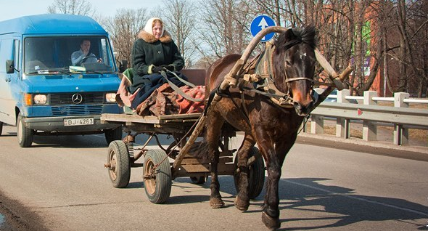
7.8) Особи, які керують гужовим транспортом, і погоничі тварин
зобов’язані
виконувати вимоги інших пунктів цих Правил, що стосуються водіїв і
пішоходів і не суперечать вимогам цього розділу.
Notes:
А) Поскольку на таких дорогах действуют повышенные скоростные режимы движения механических транспортных средств, движение гужевых повозок (саней) и прогон скота по ним запрещены.
Б) Правилами дорожного движения не оговаривается техническое состояние гужевых повозок (саней), при котором может быть запрещена их эксплуатация, однако Правилами установлен запрет на их эксплуатацию без светоотражателей и без фонарей в темное время суток и в условиях недостаточной видимости (п. 7.2 и 7.3 данных Правил).
В) Поведение животных в пределах полосы отвода может быть непредсказуемым, поэтому оставлять их без присмотра или пасти Правилами дорожного движения категорически запрещено.
Полоса отвода автомобильной дороги - земельные участки (независимо от категории земель), которые предназначены для размещения конструктивных элементов автомобильной дороги, дорожных сооружений и на которых располагаются или могут располагаться объекты дорожного сервиса.
Г) Так как животные могут вынести грунт на дорогу с усовершенствованным покрытием, например, после дождя, что может спровоцировать возникновение дорожно-транспортного происшествия в результате увеличения тормозного пути транспортного средства или его заноса, погонщикам животных запрещается перегон скота по таким дорогам.
Ґ) В темное время суток и в условиях недостаточной видимости водителям механических транспортных средств, движущимся по проезжей части, тяжело распознать медленно передвигающихся домашних животных, поэтому Правилами дорожного движения категорически запрещено перегонять животных в такое время.
Д) Ввиду скорости и особенностей передвижения животных, погонщики при перегоне скота через железнодорожные пути и дороги с усовершенствованным покрытием обязаны пользоваться железнодорожными переездами или специальными скотопрогонами для обеспечения безопасности дорожного движения.
7.8. Лица, управляющие гужевым транспортом, и погонщики животных обязаны выполнять требования других пунктов данных Правил, касающиеся водителей и пешеходов и не противоречащие требованиям этого раздела.
Комментарии эксперта
Поскольку лица, управляющие гужевым транспортом, являются участниками дорожного движения, они обязаны выполнять все требования, предписанные в Правилах дорожного движения, которые не противоречат положениям, изложенным в разделе 7 данных Правил.

